Slide 1
1
なぜ内製なのか / 競合状況と顧客要求
装置開発の競争力の源泉は「自社データ × 自社モデル × 自社ノウハウ」のつながり
顧客・市場からの要求
競合との決定的な違い
装置性能の向上・均一化・歩留まり向上
競合（ソフトウェア提供）
当社（内製SPDM活用）
開発期間の短縮・試作／実験コスト削減
データ
取得支援のみ
装置・実験・Sim・モデルを
一元管理・再利用
メカニズム解明による証明性の提示
モデル
汎用モデルの提供
自社モデル＋領域特化モデルを
継続的に進化
迅速な課題解決と予測型の提案
知識・ノウハウ
ブラックボックス
開発プロセス・判断根拠まで
蓄積・再現可能
量産安定化・レシピ最適化の高度化
価値提供
ツールの提供
予測・メカニズム・解決提案を
セットで提供
当社はソフトだけではなく、開発で使い込み、価値につなげる唯一の会社へ

Slide 2
2
全社20部署と協業し、開発のやり方をシフト
設計・プロセス・開発のあらゆる場面で活用が拡大
活用部署（現在：20部署）
業務シーンの広がり
コンセプト検討・原理検証
設計
5部署
プロセス開発
4部署
設計・形状／構造検討
20
プロセス開発・条件最適化
部署
データ解析・DX
2部署
装置開発
4部署
試作・実験計画・評価
量産立上げ・品質安定化
量産技術
3部署
BU側も変革に向けて動き出している
属人・手作業中心
データとモデルを
使った意思決定へ
再利用・標準化による
開発の加速
「個の優秀さ」から「組織の再現性」へ

Slide 3
3
自動最適化 × データ同化（キャッチコピー）
少ない試行で最適解へ。リアルな挙動をモデルに取り込み、予測精度を継続的に向上
自動最適化：最短で“最適条件”を発見
データ同化：リアルをモデルに取り込む
従来
勘と経験で条件を変えて試行
従来
初期モデルのまま予測（ズレが蓄積）
実測
試行回数：多
時間：長
予測
当社
モデルが良い条件を提案 → 試す → 学習
当社
新しい実測データを取り込み、モデルを更新
実測
更新版予測
試行回数：少
時間：短
効果
少ない試行で、より確からしい未来を予測
試行回数
1/3〜1/10
精度
20〜50%向上
開発期間
数か月 → 数週間

Slide 4
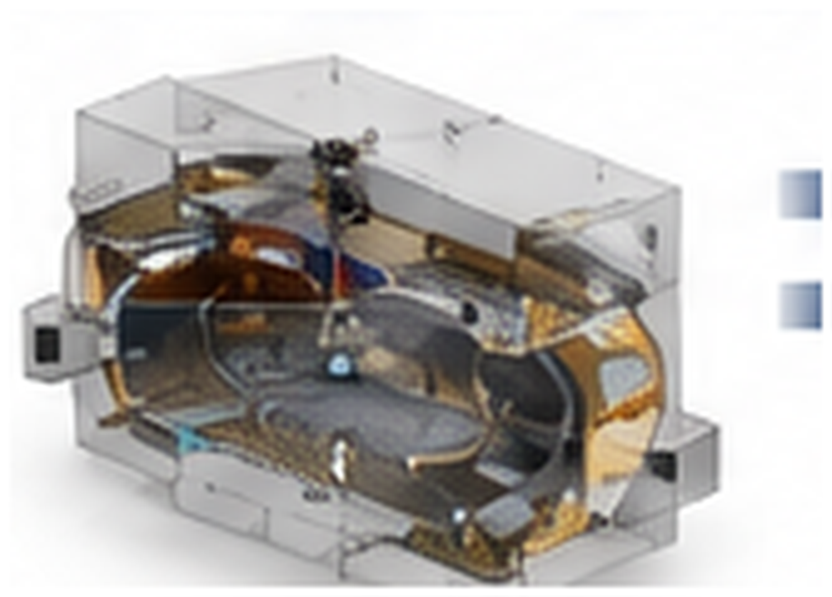
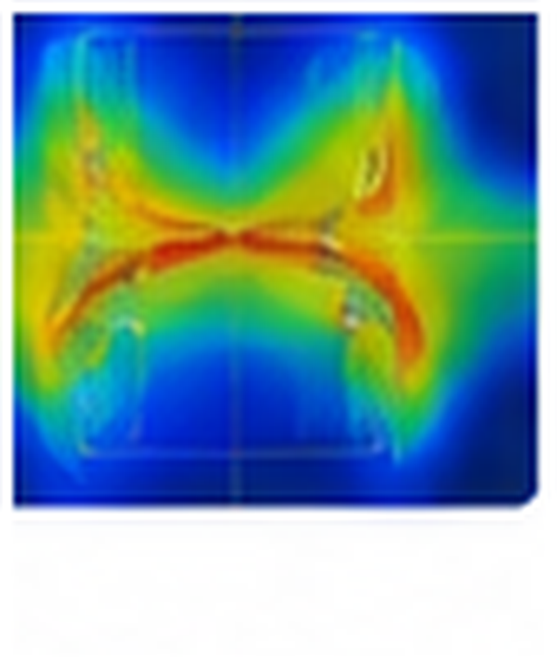
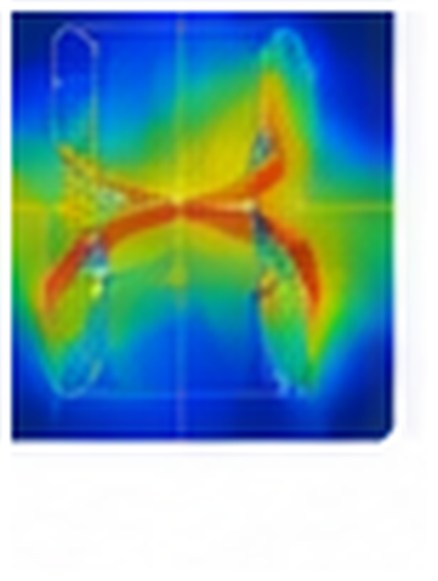
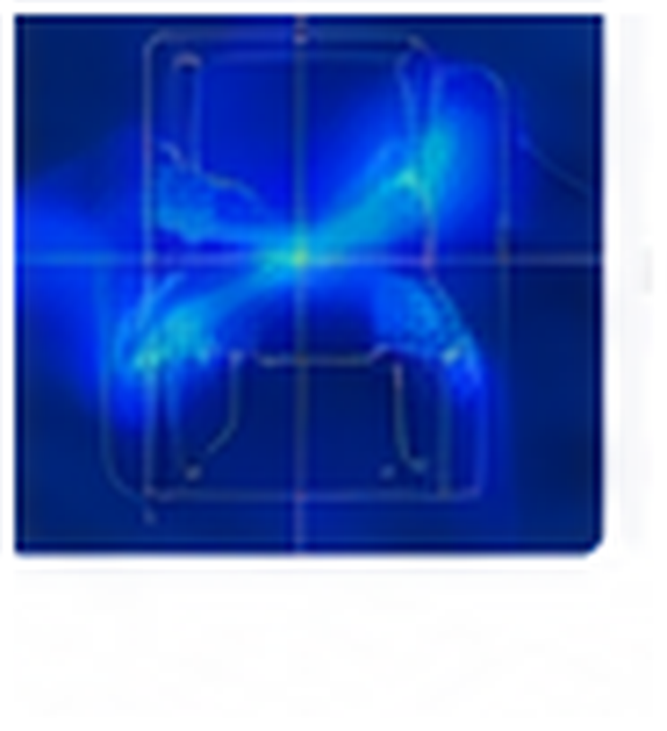
4
活用事例① 形状シミュレーションの力
見えない現象を可視化し、設計の自由度を拡張
例：電極形状の改良検討（プラズマ装置）
プラズマ密度分布
イオンエネルギー分布
熱分布（瞬時温度）
インパクト
成
果
見えないプラズマ・熱・流れ・イオンの挙動を可視化
設計の自由度拡大
電極形状の最適化により、ウェハ面内均一性が 20%向上
試作・評価コスト削減
設計試行回数を従来比 1/3 に削減
新構造により高スループット化を実現
短期間での性能最大化

Slide 5
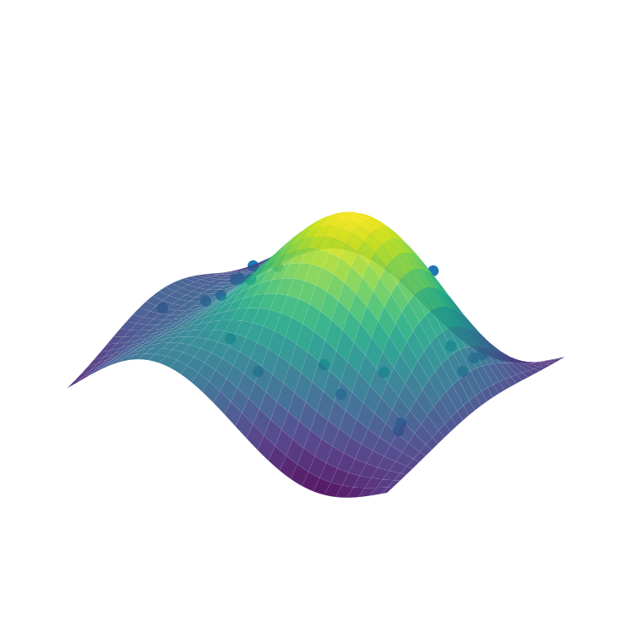
5
活用事例② 設計：プラズマサロゲートによる最適化
高精度なサロゲートで、シミュレーション直打ちでは不可能な設計探索を実現
課題
当社のアプローチ
成果（例）
少数の高精度Simで
学習データ生成
プラズマ
サロゲートモデル
（AI）を構築
自動最適化で
広い設計空間を探索
高精度シミュレーションは
最適解の発見時間
90%短縮
計算コストが非常に高い
1ケース数時間〜数日
設計変数の試行数
1/10以下
最適化探索に不向き
性能指標（均一性等）
30%向上
シミュレーション直打ちでは“点の検討”、サロゲート＋最適化では“面の探索”が可能に

Slide 6
6
ドメイン知識を特徴量・指標に組み込み、成果は大きく変わる
物理・装置の知見を入れたモデルは、少ないデータでも高精度
ドメイン知識なし（汎用的な手法のみ）
ドメイン知識あり（当社手法）
違いを生む要素（例）
装置・
物理の理解
相関：R² = 0.45
相関：R² = 0.88
プラズマ特有関係
予測値
予測値
エネルギー・反応機構
工程・レシピの
制約条件
実測値
実測値
データ量を増やさないと精度が出ない
少ないデータでも高精度
外挿（未知条件）で精度が大きく低下
外挿にも強く、再現性が高い
シミュレーション × データ × ドメイン知識 ＝ 信頼できる予測とメカニズム理解

Slide 7
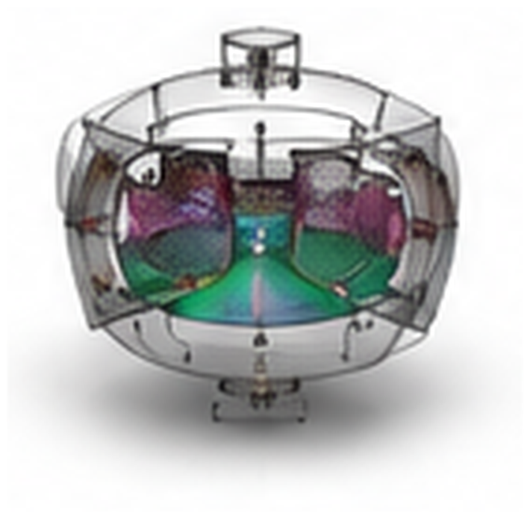
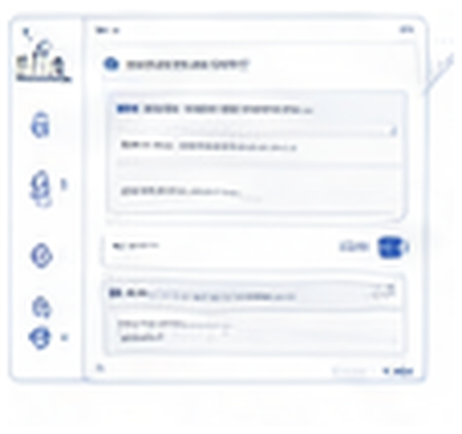
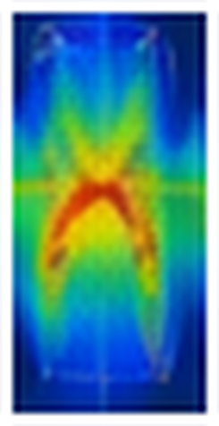
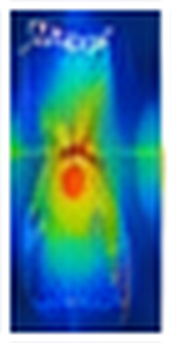
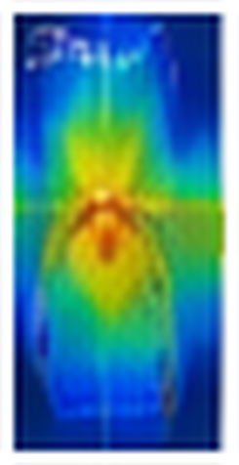
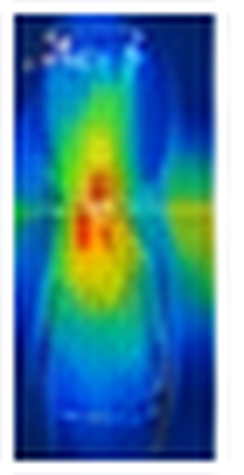
7
これからの先行技術：今の基盤があるからこそ
LLM / エージェント
サロゲートモデルの高度化
シミュレーション × サロゲートの連成
社内データ・モデルを理解した
AIが開発を加速
高速・高精度・リアルタイム予測
チャンバー全体を仮想空間で表現
0 μs
20 μs
40 μs
60 μs
過去事例の検索・要因分析
時間展開する現象を高速で予測（動画化）
高精度Simとサロゲートを使い分け
レポート自動生成・要約
設計検討をリアルタイムに支援
狭い領域を効率的に・高精度に表現
実験計画の提案・壁打ち
使いどころを整理した“連成プラットフォーム”で、仮想的に扱える範囲を拡大

Slide 8
8
SPDMがある時・ない時の違い（開発の進め方が変わる）
課題
SPDMがない
（従来）
探す・集める・作り直すが多い
データ取得
（その他部署）
個別解析
（手作業）
結果の整理
（Excel等）
判断・検索
（属人）
再利用できず、時間がかかる
担当者に依存し、属人化
成果
SPDMがある
（当社）
必要な情報がすぐに見つかる
データ・モデル
を統合管理
部門間・
自動実行
解析・学習・
最適化
予測・知識の
標準化
部門間で開発スピードが向上
品質・再現性が高く属人化解消
コンセプト → 設計 → プロセス → 量産を、データとモデルで一気通貫
これが唯一の開発基盤（SPDM）

Slide 9
9
今の部署から倍増して効果を創出する
協業・成果の広がり
資産の蓄積・再利用
プラットフォーム利用
データ・レポート・ユーザー
協業部署数
再利用資産
実行タスク数
・ データセット数
365,618
件
20
1,000+
11,525,331
部署
件
件
・ レポート数
362
件
（継続拡大中）
（モデル・コンテンツ・
パイプライン等）
・ ユーザー数
454
名
顧客への提供価値
社内で鍛えたモデル・データ・メカニズムを、予測と根拠とともにお客様へ。
開発を加速し、妥当性の高い提案で、競合優位性を確保する
そのために、今こそ開発基盤（SPDM）を全社の競争力の中核へ

